Slide 1
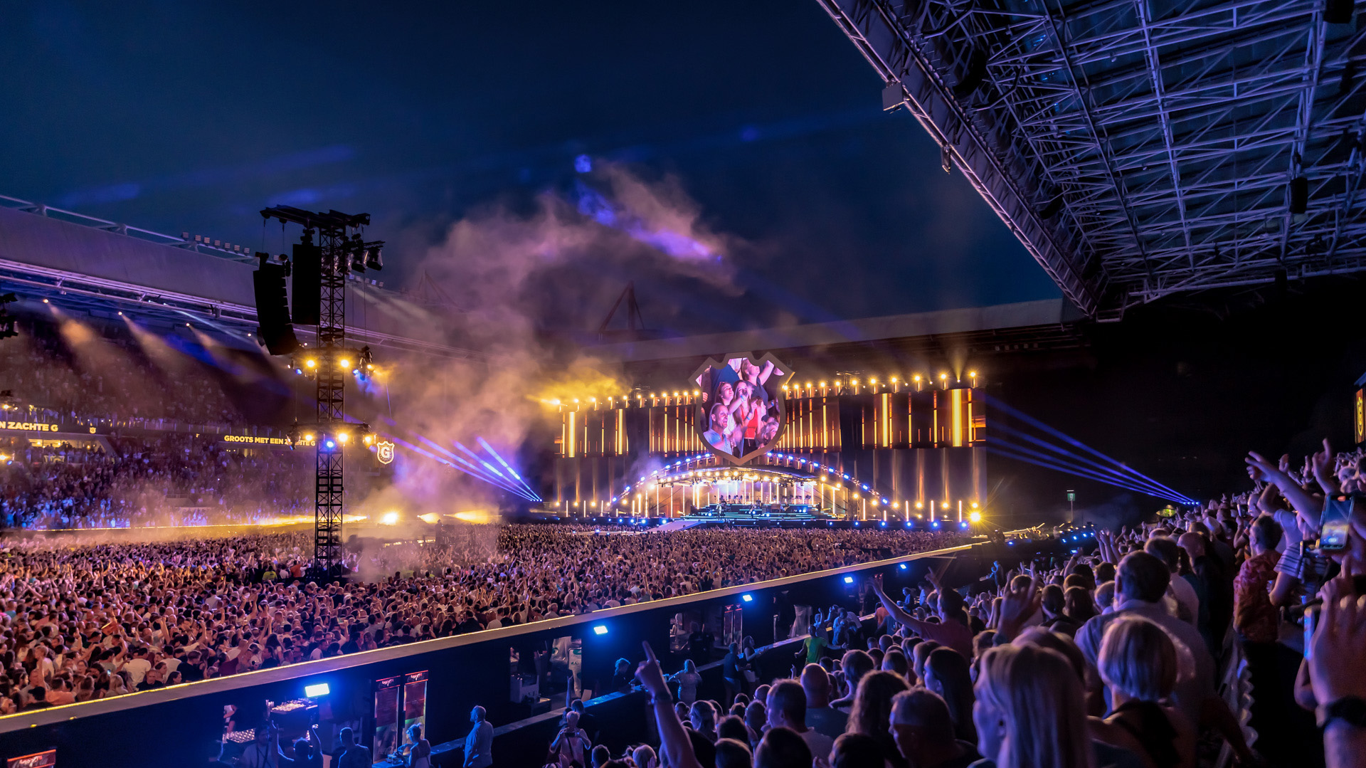


Slide 2
Programma
  Kostenoverzicht
    Kostensoorten
    Vaste kosten
    Variabele kosten
  Doelstellingen:
  Na deze les kunnen jullie kosten van jullie evenement indeling op basis van kostensoorten en kunnen jullie onderscheid maken tussen vaste- en variabele kosten.

Slide 3



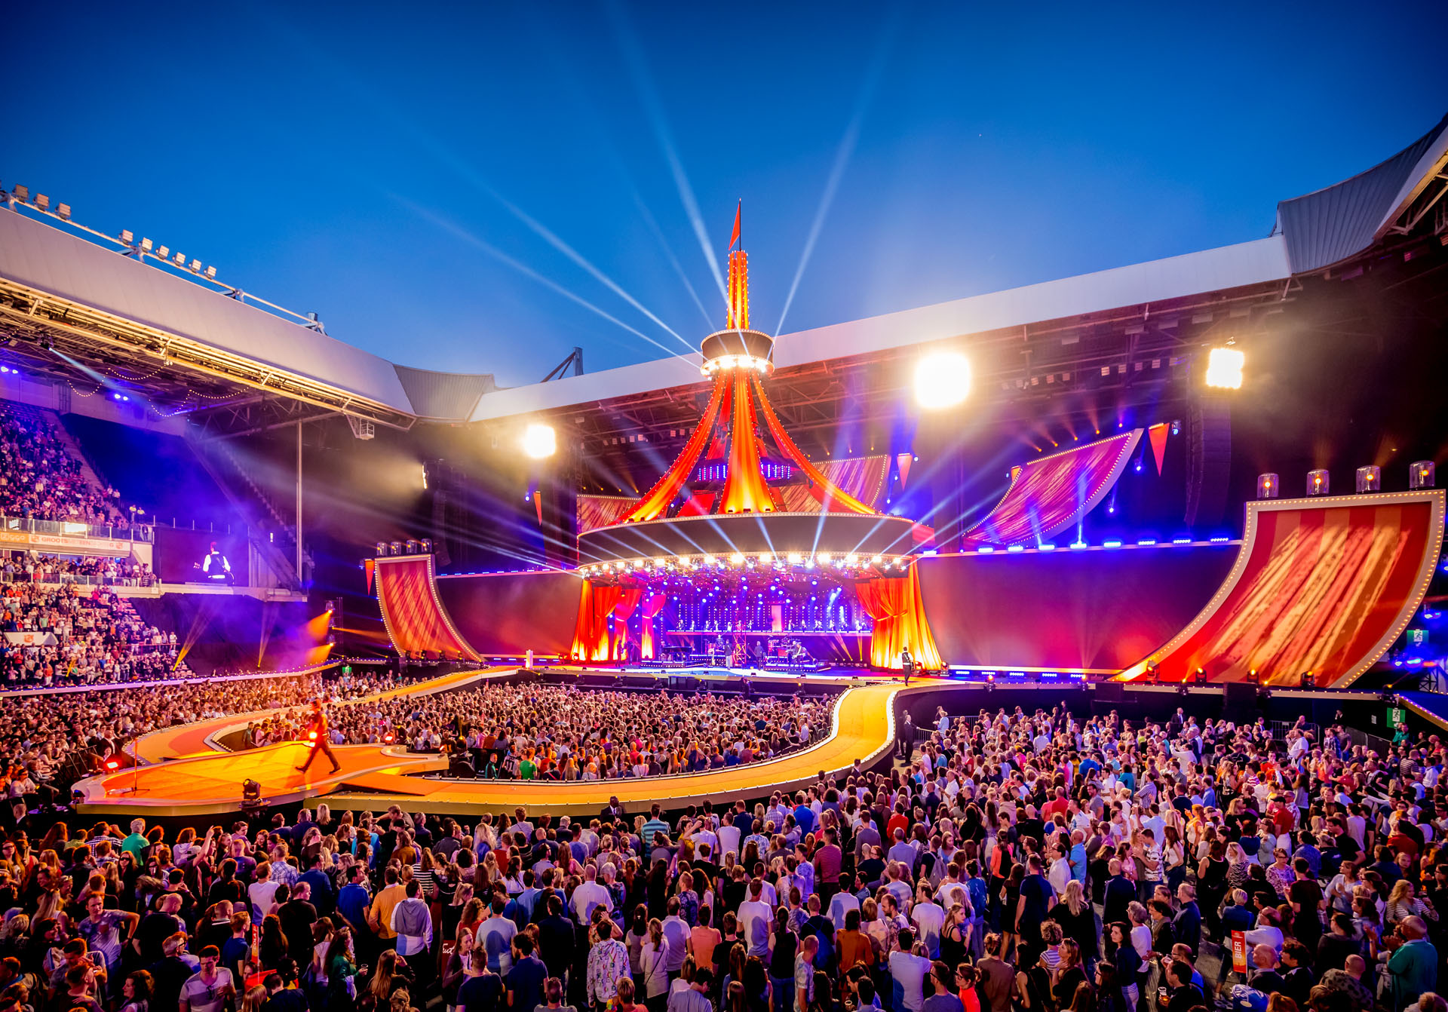


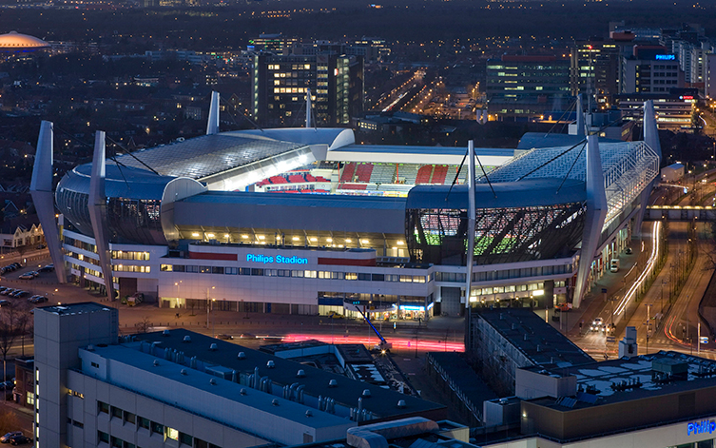
Kosten
Artiesten
Podium
Personeel
Marketing
Locatie

Slide 4





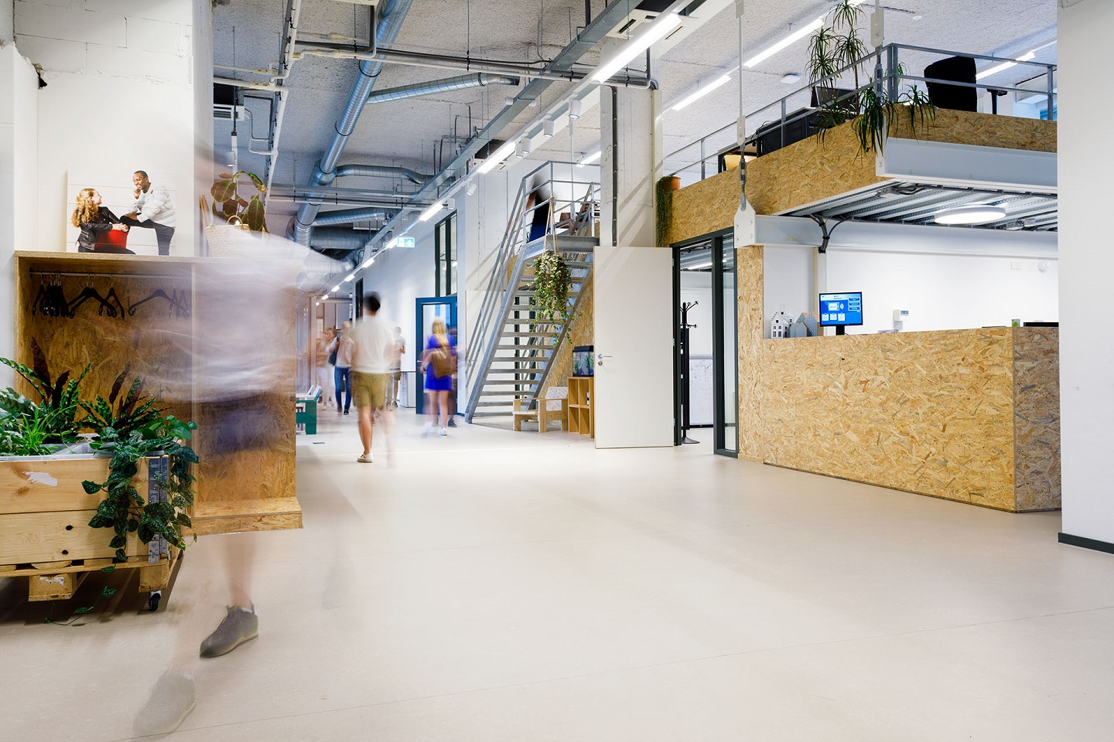


Kosten van jullie evenement?
Catering
Activiteit
Communicatie
Aankleding
Projectleiding

Slide 5
Kostenoverzicht
Kostenoverzicht
Hierin worden de kosten minimaal ingedeeld in:
Kostensoorten
Vaste- en variabele kosten
Totaalbedrag
Bonuspunten:
Inkoopfactuurprijs incl. btw
Inkoopprijs excl. btw
Btw-tarief
Btw-bedrag

Slide 6
Kosten indelen
Naar kostensoort
In vaste- en variabele kosten

Slide 7
Kosten indelen
Naar kostensoort
Personeelskosten*
Promotiekosten*
Locatiekosten*
Activiteit kosten*
Diensten van derden
Transportkosten
Rentekosten
Voorraadkosten
Kosten van duurzame bedrijfsmiddelen
  Afschrijvingskosten
  Complementaire kosten
  Rentekosten
* Verwerk je minimaal in je ‘Plan van aanpak’.

Slide 8
Kosten indelen
In vaste- en variabele kosten*
Vaste kosten: veranderen NIET als de omzet veranderd.
Variabele kosten: veranderen WEL als de omzet veranderd.
* Verwerk je minimaal in je ‘Plan van aanpak’.

Slide 9
Kosten indelen
In vaste (constante)- en variabele kosten *
Vaste kosten blijven gelijk ook al komen er meer (of minder) bezoekers bij het evenement
Variabele kosten gaan omhoog als er meer bezoekers naar het evenement komen of gaan omlaag als er minder bezoekers bij het evenement komen.
* Verwerk je minimaal in je ‘Plan van aanpak’.

Slide 10

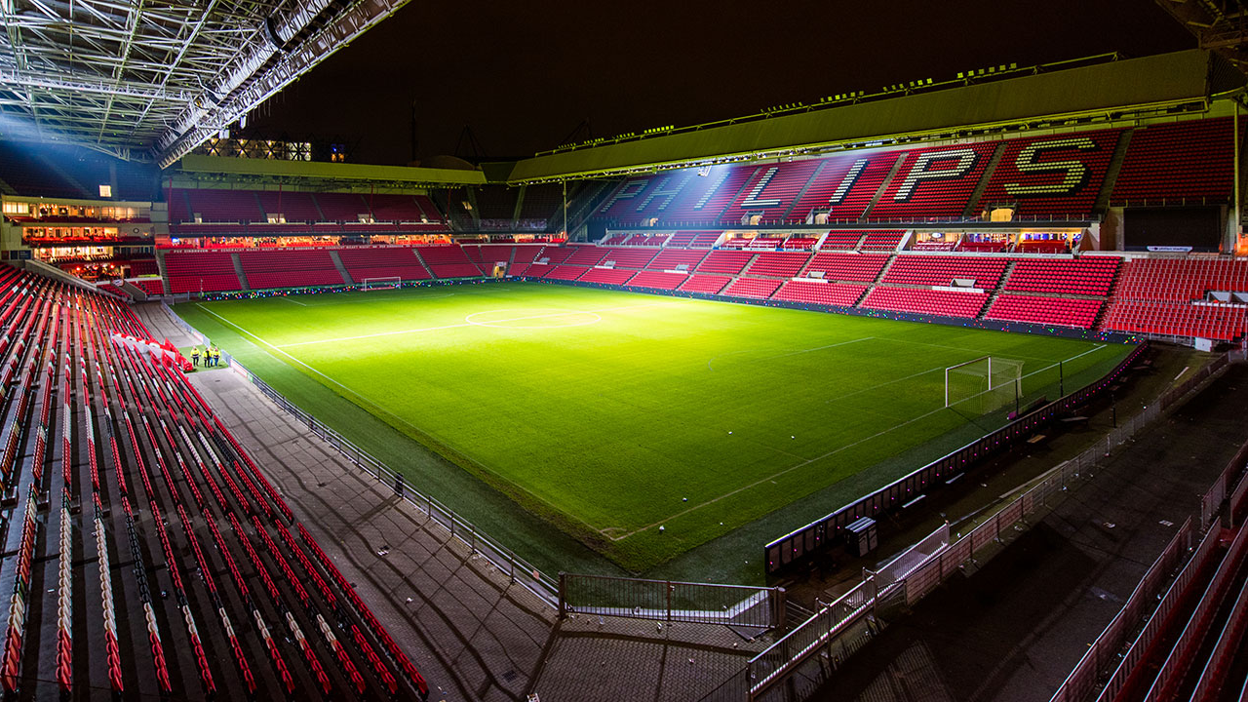

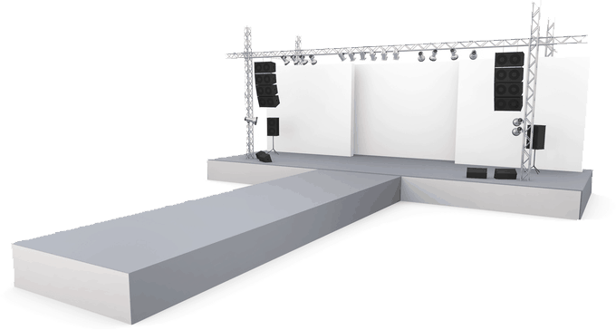




Slide 11
Kosten
Artiesten
Podium
Personeel
Marketing
Locatie

Slide 12

Opdracht 1: Vaste- en variabele kosten
Ga naar de volgende website: https://www.economielokaal.nl/kosten/
Maak vraag 1a t/m 1f (individueel)
Controleer je antwoorden met een medestudent

Slide 13

Gebruik voor opdracht 2 onderstaand format

Slide 14
Opdracht 2: Kostenoverzicht evenement
Verwerk onderstaande kosten in het kostenoverzicht voor evenement. Maak hierbij onderscheid tussen de verschillende kostensoorten en geef aan of de kosten vaste- of variabele kosten zijn. Alle bedragen zijn inclusief btw met uitzondering van personeelskosten.
Gebruik voor deze opdracht Excel.
Het bruto uurloon van de projectleden is € 3,84.
Het printen in kleur op A4 formaat is € 0,10 per print. Printen in kleur op A3 formaat kost € 0,20 per print.
De huur van de locatie is € 250,- per dagdeel.
De kosten van de activiteiten zijn afhankelijk van de materialen die nodig zijn.

